Slide 1
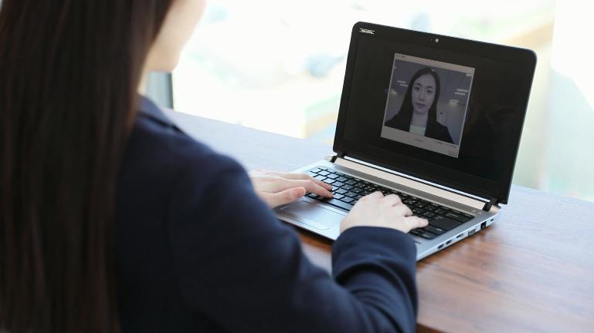
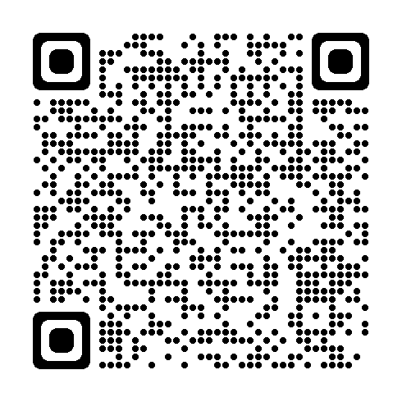
Windows10 サポート終了目前！
Windows 11から
“ パスレス ”を始めてみませんか？
テレワーク・モバイルワークの
セキュリティ
Windows 10 サポート終了
2025年10月14日
パスワードの漏えい
使いまわし
Windows10のサポート終了が間近に迫り、
Windows11へ移行・PC買い替えに合わせて、“セキュリティ強化”の一環として
パスワードレス運用として「顔認証」を導入する組織が増えています。
パスレスに最適！
顔認証
認証が速い
周辺機器不要
※
不正利用防止
※PC内蔵カメラ利用時
顔認証エンジンデモ動画公開中!
https://www.soliton.co.jp/smarton/newfa

Slide 2
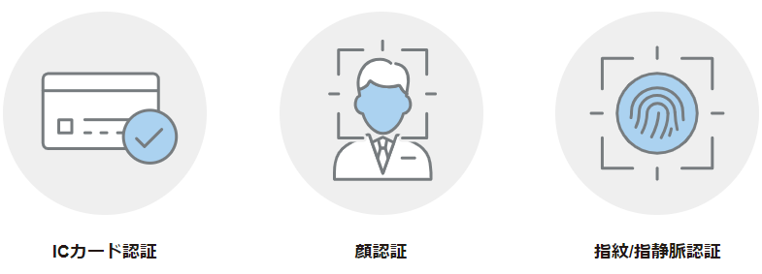
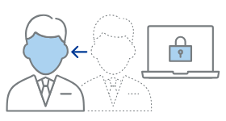
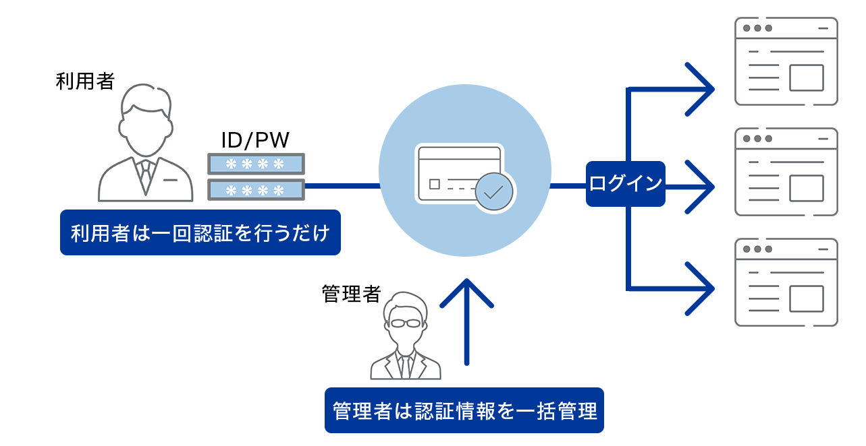
No.1
※
18年連続 国内シェア
※富士キメラ総研「2004～2021ネットワークセキュリティビジネス調査総覧 デバイス認証ツール」
確実な本人認証
顔認証だから「安心」
顔認証でPC利用者を確実に特定
パスワードと組み合わせた多要素認証なら さらに安全に
(ログオン時はパスワード＋顔、ロック解除時は
顔のみなど柔軟な設定も可能)
共用PCでも利用できます
マスク対応
マスク装着時の認証にも対応。マスクを外したり、
ずらしたりせず、スムーズな顔認証ができます。
顔動き検知機能
瞬き、首振りなど顔の動きをチェックし、写真を使ったなりすましを抑止します。
離席ロック機能
ユーザーがPCから離れたときに自動ロック。離席時の覗き見や人の入れ替わりによる不正利用を防止します。
※「顔＋ICカード」などの組み合わせも可能
運用を考慮した管理機能
シングルサインオン
大規模でも他拠点でも、導入が簡単
●ユーザーやICカード情報等の一括登録
●顔写真での事前一括登録［顔認証］
●管理者権限の分散・委譲
●初回利用時に利用者自身で登録
PCログオン後に必要となる、業務に利用するアプリケーションやWeb、VPNクライアントなどのパスワードを一元的に管理し、自動送出します。
もしもの時も、業務を止めない
利用者の怪我やICカード忘れ、紛失など、 認証が行えない場合の運用も配慮します
●代用コード（期間/回数限定のパスワード）
●緊急回避モード
●臨時カード発行
●ICカード失効/再発行
〒 160-0022 東京都新宿区新宿 2-4-3 TEL 03-5360-3811
E-mail：netsales@soliton.co.jp

